Slide 1
«Законотворческая деятельность Тульской областной Думы по поддержке субъектов предпринимательства»
Наталия Вячеславовна Николаева -
депутат Тульской областной Думы

Slide 2
Малый бизнес
Создание рабочих мест
Повышение конкуренции
сокращение безработицы
снижение цен

Slide 3
ЗТО "Об установлении размеров потенциально возможного к получению индивидуальным предпринимателем годового дохода по видам предпринимательской деятельности, в отношении которых применяется патентная система налогообложения« ред. от 28.05.2015 № 2313-ЗТО
2015 г.
2016-2018 гг.
12 660 руб.
6 330 руб.
6% х ПВД* =
размер налога (год)
* ПВД – потенциально возможный доход

Slide 4
Патентная система налогообложения с 1 января 2016 года (ред. от 28.11.2015 № 2379-ЗТО)
63 47 видов предпринимательской деятельности
Услуги общественного питания, не имеющие зала обслуживания;
Производство молочной продукции;
Производство хлебобулочных и мучных кондитерских изделий;
Деятельность по письменному и устному переводу;
Деятельность по уходу за престарелыми и инвалидами.

Slide 5
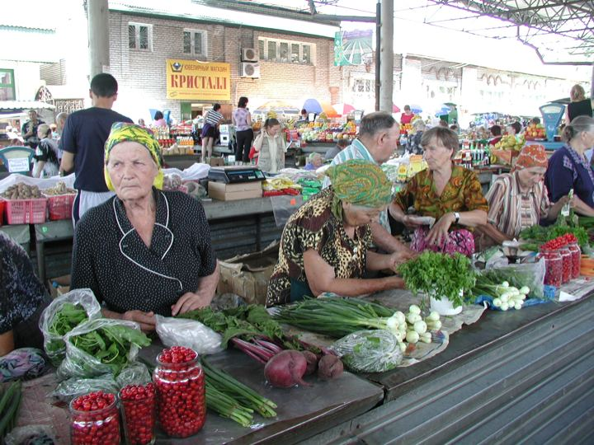
ЗТО «О регулировании отношений, связанных с организацией розничных рынков и ярмарок»
(ред. 02.02.2015 № 2255-ЗТО)
до
1 января 2020 г.
после
1 января 2020 г.

Slide 6
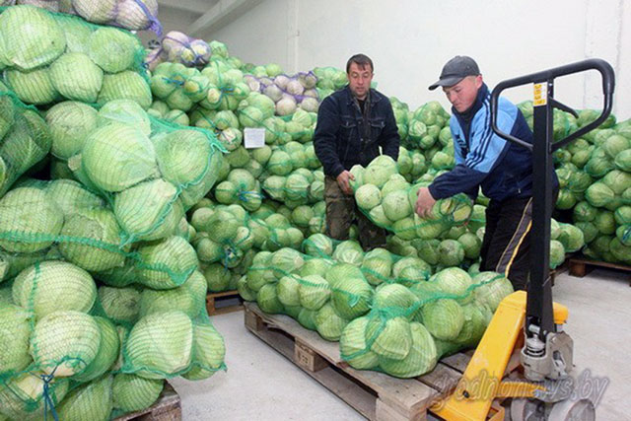
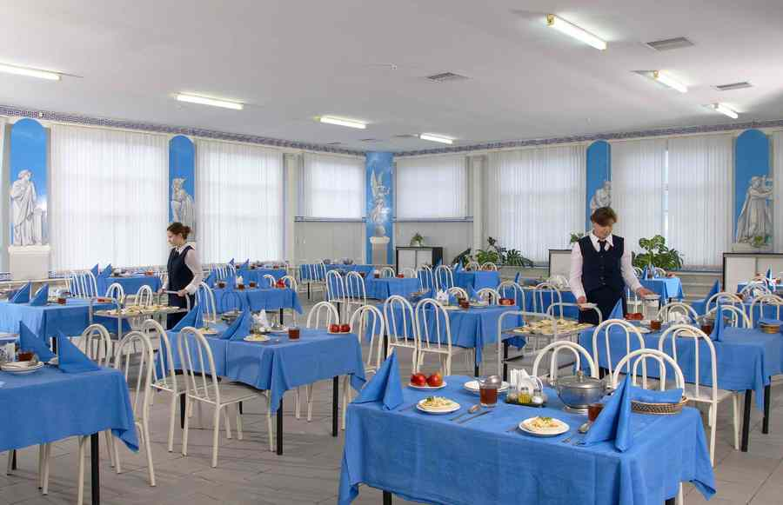
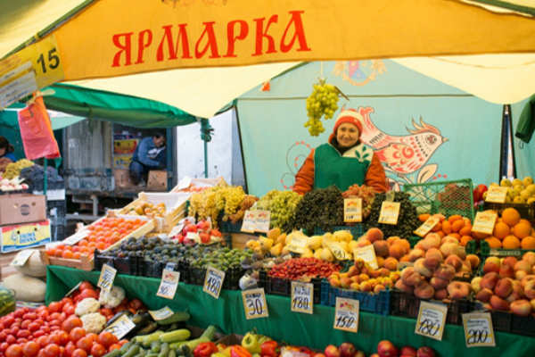
ЗТО «О налоге на имущество организаций» (ред. от 23.04.2015 № 2287-ЗТО)
2015 г.
с 2016 г.
1,5 %
2 %
налоговая ставка
налоговая ставка
2015 и 2016 гг.
0,4 %
Организации потребкооперации

Slide 7
ЗТО «Об установлении налоговой ставки при применении упрощенной системы налогообложения» ред. от 28.11.2015 № 2378-ЗТО
Льготные ставки для налогоплательщиков,
применяющих упрощенную систему налогообложения
Налоговым кодексом РФ установлена
ставка 15%
(налогооблагаемая база – доходы минус расходы)
Законом области налоговая ставка снижена:
до 10% с 2009 года
до 7% с 2013 года по 2018 год
Налоговым кодексом РФ установлена ставка 6 %
(налогооблагаемая база – доходы)
Законом области снижена до 3% с 2016 года по 2018 год

Slide 8
ЗТО «Об установлении налоговой ставки при применении упрощенной системы налогообложения» от 18.05.2015 № 2300-ЗТО
Налоговые ставки для вновь зарегистрированных налогоплательщиков
(налогооблагаемая база – доходы минус расходы)
Налогоплательщики-предприниматели
10%
5%
Оптовая и розничная торговля
Прочие виды деятельности
10%
5%
Налогоплательщики-организации
Ставки 5% и 10% применяются до 1 января 2017 года

Slide 9
ЗТО «Об установлении налоговой ставки при применении упрощенной системы налогообложения» от 28.11.2015 № 2378-ЗТО
Налоговые ставки для впервые зарегистрированных налогоплательщиков начиная с 19 мая 2015 года
(налогооблагаемая база – доходы)
Налогоплательщики-предприниматели
3 %
1 %
Оптовая и розничная торговля
Прочие виды деятельности
3 %
1%
Налогоплательщики-организации
Ставки 3% и 1% применяются до 1 января 2017 года

Slide 10
ЗТО «Об установлении налоговых ставок для отдельных категорий налогоплательщиков – индивидуальных предпринимателей» ред. 18.05.2015 № 2300-ЗТО
Налоговые ставки для вновь зарегистрированных налогоплательщиков-предпринимателей,
применяющих упрощенную систему налогообложения
применяющих патентную систему
0%
0%
Сферы деятельности:
производственная
социальная
Научная
бытовые услуги населению
28 видов деятельности
Сферы деятельности:
производственная
социальная
бытовые услуги населению
16 видов деятельности
37
23

Slide 11
СПАСИБО ЗА ВНИМАНИЕ!
Наталия Вячеславовна Николаева -
депутат Тульской областной Думы

